Slide 1

Vue.js란?
TD사업부 - 김태호

Slide 2
목차
#1,
Vue.js가 주목받는 이유
#2,
Angular vs React vs Vue
#3,
Vue.js란?
#4,
Vue.js 개발환경 세팅
#5,
Vue.js 살펴보기

Slide 3
Vue.js가 주목받는 이유

Slide 4
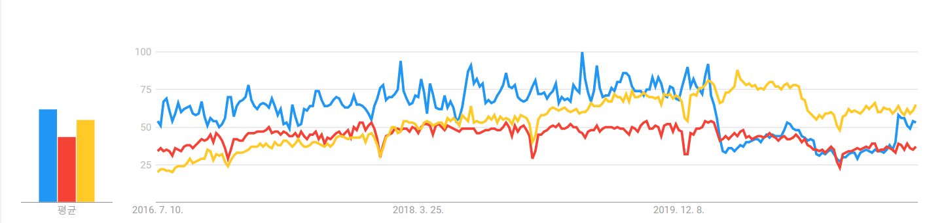
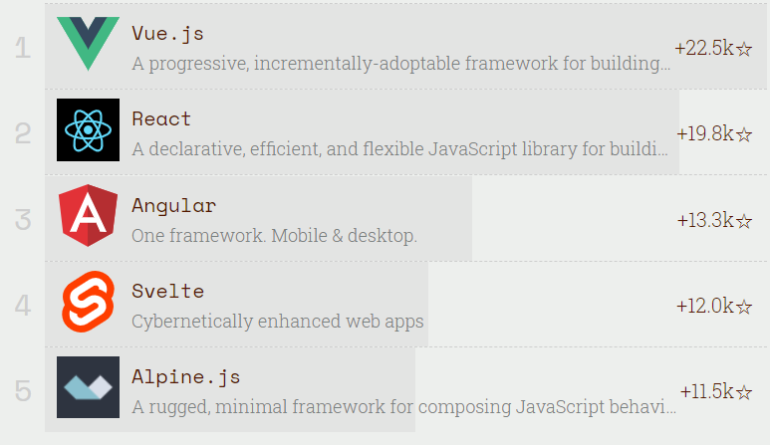
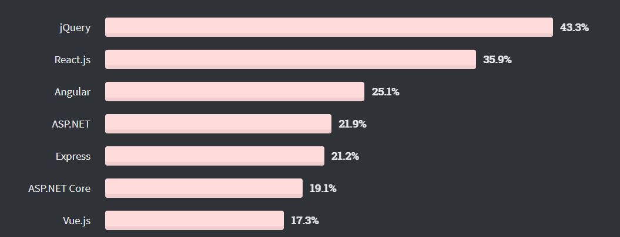
Vue.js가 주목받는 이유 - 통계
최근 5년간 구글 트렌드 관심도 조사
Vue
Angular
React
Rising stars 2020년 1위
Stack Overflow 개발자 선호조사

Slide 5
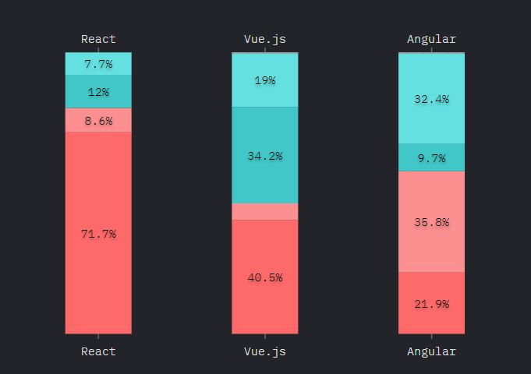
Vue.js가 주목받는 이유 - 전세계 웹 개발자 설문조사
전에 사용한 적이 있고
다시 사용할 생각이 있음
전에 사용한 적이 있고
다시 사용할 생각이 없음
들어본적이 있고 배울 생각이 있음
들어본적은 있지만 관심은 없음
전혀 들어본적 없음
출처 : https://2019.stateofjs.com/ko/front-end-frameworks

Slide 6
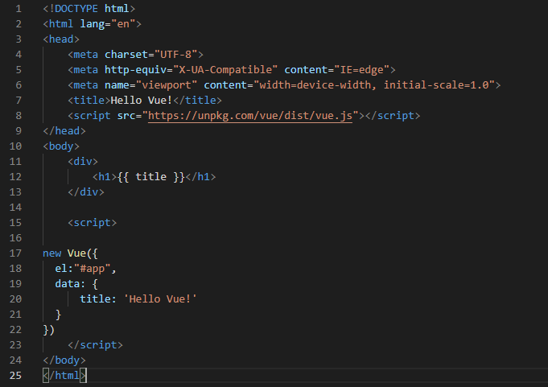
Vue.js가 주목받는 이유 - 낮은 진입장벽

Slide 7
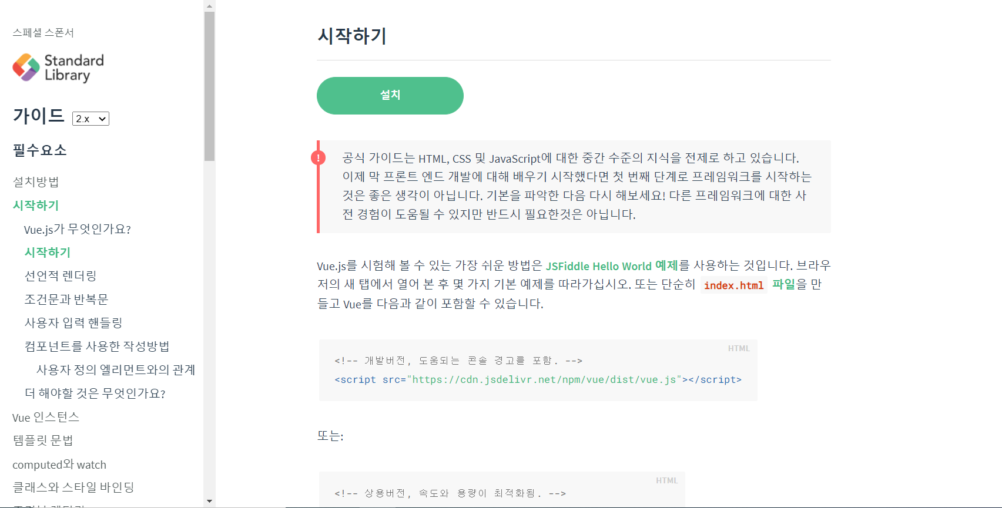
Vue.js가 주목받는 이유 - 입문자를 위한 자세한 가이드
출처 : https://kr.vuejs.org/v2/guide

Slide 8
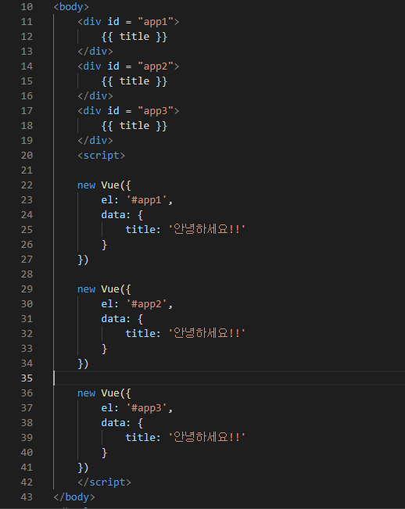
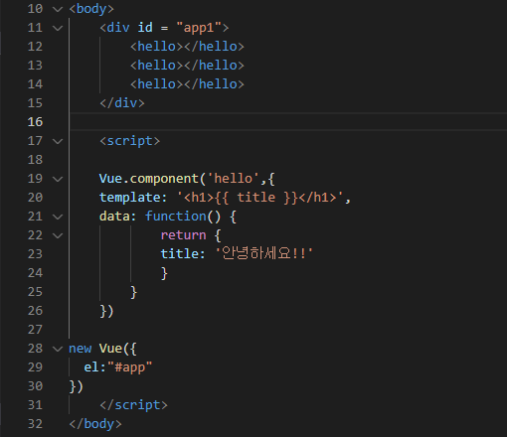
Vue.js가 주목받는 이유 - 재사용성의 극대화
컴포넌트 1
컴포넌트 2

Slide 9
Vue vs React vs Angular

Slide 10
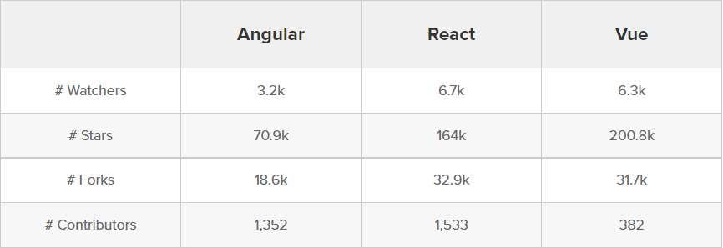
Vue vs React vs Angular - Github 통계
출처 : https://www.codeinwp.com/blog/angular-vs-vue-vs-react/#disqus_thread

Slide 11
Vue vs React vs Angular - Angular, React, Vue 비교
 | Angular | React | Vue
개발자 | Google | Facebook | Evan You(개인)
배포 년도 | 2010 | 2013 | 2014
최신 버전 | 11 | 17.x | 3.0.x
대표 문법 | JavaScript, TypeScript | JavaScript, JSX | JavaScript, HTML, CSS
데이터 바인딩 | 양방향 | 단방향 | 양방향, 단방향
구조 | HTML/CSS/Typescript | JSX | Vue
DOM | Real | Virtual DOM | Virtual DOM
커뮤니티 | 큰 커뮤니티 보유 | 매우 큰 커뮤니티 보유 | 상대적으로 적은 커뮤니티 보유
학습 난이도 | 타입스크립트, MVC 등 숙지 할 내용이 많아 매우 어려운 난이도 | 상세한 Guide 및 정보가 많아 어렵지 않게 숙지 가능 | 커뮤니티는 적지만 상대적으로 매우 쉬운 난이도

Slide 12
Vue vs React vs Angular - Vue.js의 장점
진입 장벽이 낮아 학습이 쉽다.
- Angular, React의 경우에 각각, Typescript, JSX가 기본 바탕이 되어야 하는 반면
Vue는 HTML, CSS, JavaScript만 알아도 충분히 시작할 수 있다.
- 공식 문서가 너무 잘 되어있어 학습에 도움이 많이 된다.
문법이 간편해서 작성하기 쉽다.
- Vue 파일 하나에 html, css, js를 한번에 작성해서 보기가 쉽다.
React와 Angular의 장점을 모두 가지고 있다.
- Angular의 장점인 양방향 데이터 바인딩과 React의 장점인 Virtual DOM 특징을 모두 가진다.
기존 Jsp의 페이지 이동과 다르게 SPA 방식을 사용하여 화면 이동시에 깜빡임 현상이 없고 속도가 빠르다.

Slide 13
Vue.js란?

Slide 14
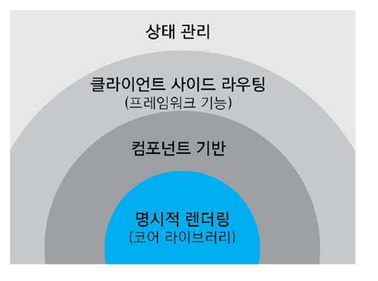
Vue.js란?
Vue.js는 웹 페이지 화면을 개발하기 위한 프론트엔드 프레임워크
다른 단일형 프레임워크와 달리 점진적으로 채택할 수 있도록 설계
코어 라이브러리 -> 컴포넌트 기반 -> 클라이언트 사이드 라우팅 -> 상태관리
뷰 코어 라이브러리는 화면단 데이터 표현에 관한 기능들을 중점적으로 지원
프레임워크의 기능들을 필요에 따라 다양한 확장
(ex: Vue Router, Vuex, Axios 등)

Slide 15
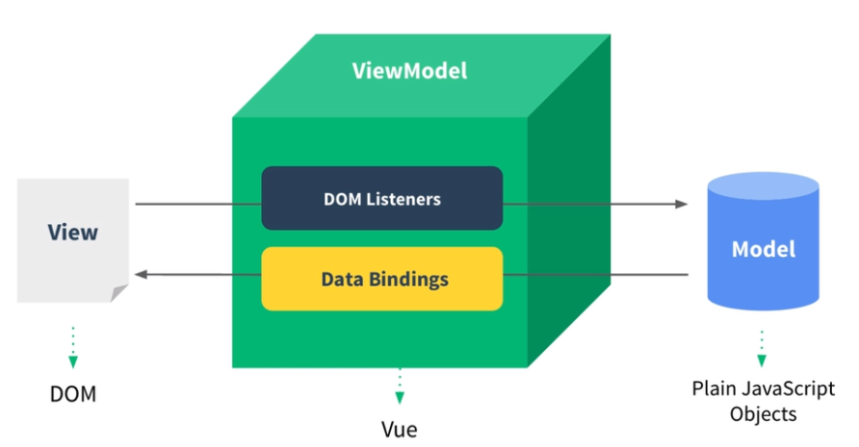
Vue.js란? - MVVM 패턴
MVVM(Model-View-ViewModel) 패턴이란?
화면 앞단의 동작 관련 로직과 뒷단의 DB 데이터 처리 및 서버로직을 분리
1. 사용자의 Action을 View를 통해 받는다
(ex: onClick)
2. View에 Action이 들어오면 ViewModel의
Dom Listeners가 이벤트를 처리한다.
3. ViewModel은 Model에 데이터를 요청한다.
4. Model은 view Model에게 요청받은 데이터
를 응답합니다.
5. View Model은 응답받은 데이터를 가공하
여 저장합니다.
6. ViewModel이 Data Binding하여 View에 바
뀐 값을 그려줍니다.

Slide 16
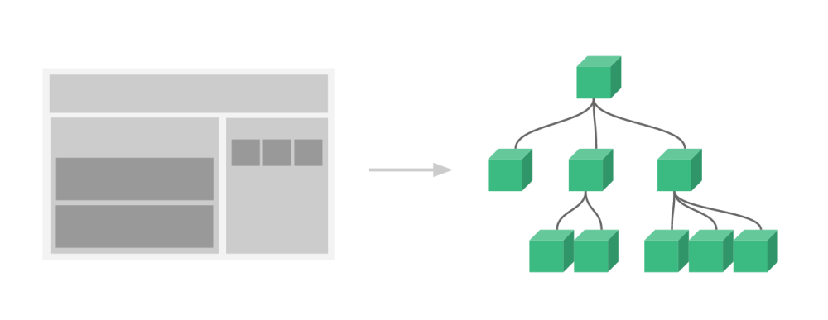
Vue.js란? - 컴포넌트 기반 프레임워크
화면을 여러개의 작은 단위로 쪼개어 개발
재사용성
구현속도
코드 가독성

Slide 17
Vue.js 개발환경 세팅
click

Slide 18
Vue.js 살펴보기

Slide 19
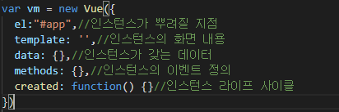
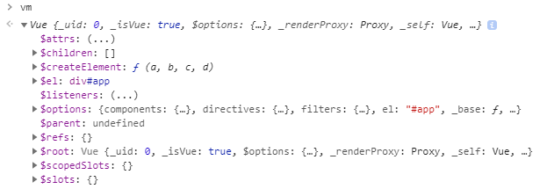
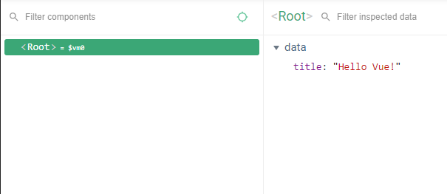
Vue 살펴보기 - 뷰 인스턴스
Vue instance란? 뷰 화면을 개발할 때 필수로 생성해야하는 단위
옵션 | 설명 | 예제 | 비고
el | Vue가 실행될 HTML DOM 요소 지정 | el: ‘#app’ | css의 선택자를 선택하듯이 선택 (# -> id지정, . -> 클래스 지정)
template | 인스턴스의 화면 내용 지정 | template: ‘<p>{{ name }}</p>’ | 여러개의 태그 사용 불가능
data | Vue가 바라보는 data 지정 | data: { name: ‘홍길동’ } | 직접 작성해도 되고 객체변수를 사용해도됨
methods | 함수로 정의하고 data 객체 등을 사용하여 계산된 값을 리턴해준다. | methods : { nameChange(){ this.name = ‘임꺽정’ }}
View 인스턴스 옵션

Slide 20
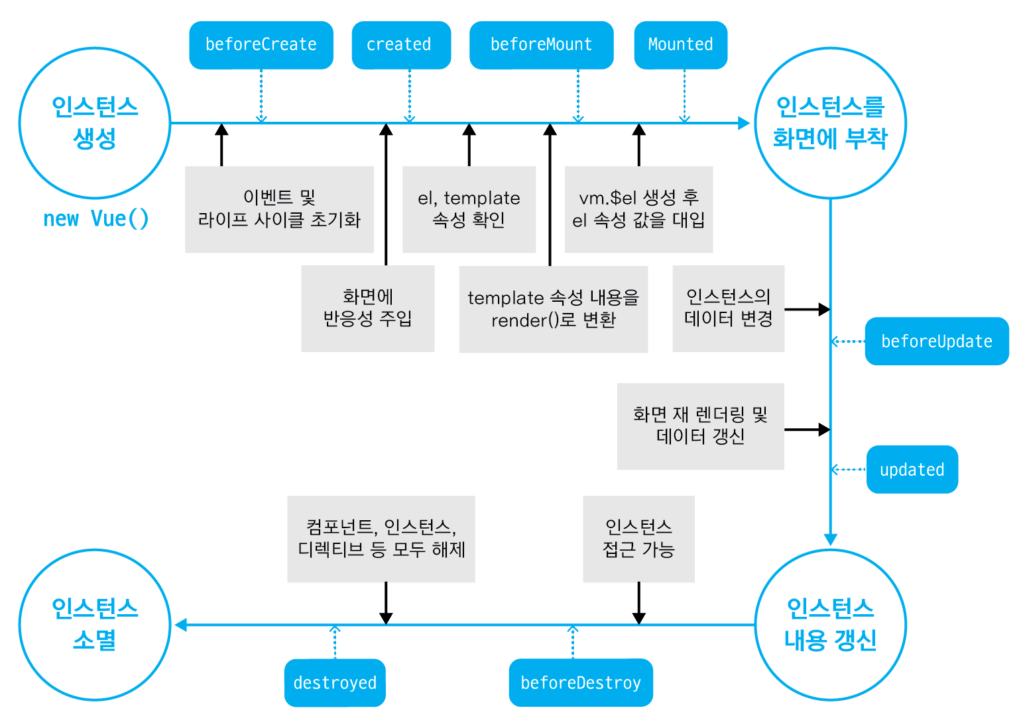
Vue 살펴보기 - 인스턴스 라이프 사이클
beforeCreate | 인스턴스가 생성되고 최초로 실행되는 단계(DOM, 인스턴스 요소에 접근 불가능)
created | data와 events가 활성화되어 접근이 가능하지만, 템플릿과 가상돔은 렌더링 되지 않아 접근이 불가능하다.
beforeMount | 컴포넌트가 DOM에 추가되기 직전에 생성된다.
mounted | 컴포넌트가 DOM에 추가될 때 실행된다. 컴포넌트, 템플릿, 렌더링된 돔에 접근이 가능하지만 mounted 훅이 모든 자식 컴포넌트가 마운트 된 상태를 보장하지는 않는다. 따라서 this.$nextTick을 사용하면 렌더링을 보장받을수 있다.
beforeUpdate | DOM이 재 렌더링 되기 직전에 호출된다. 변한 값을 이용해 DOM에 렌더링 하기 전이지만 이 값을 이용해 작업을 할 수 있다.
updated | DOM이 재 렌더링 된 후 호출된다. 변경된 data가 DOM에도 적용된 상태이기 때문에 변경된 값들을 이용하고 싶을때 유용하다.moutned와 마찬가지로 this.$nextTick을 사용하면 모든 화면이 업데이트 된 이후 상태를 보장받을수있다.
beforeDestory | 컴포넌트가 제거되기 직전에 호출된다. 컴포넌트는 원래 모습과 기능들을 그대로 가지고 있어 이벤트 리스터를 제거하거나 컴포넌트에 할당받은 자원들을 해제할 때 사용하기 적합하다.
destoryed | 컴포넌트가 제거 된 후 호출된다. 컴포넌트의 모든 디렉티브가 및 이벤트 리스너가 제거되며 하위 컴포넌트도 모두 제거된다.

Slide 21
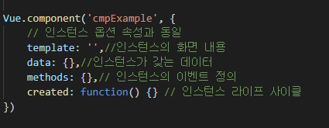
Vue 살펴보기 - 뷰 컴포넌트
Vue 컴포넌트란? 화면의 영역을 구분하여 개발할 수 있는 뷰의기능입니다. 컴포넌트 기반으로 화면을 개발하게 되면 코드의 재사용성이 올라가고 빠르게 화면을 제작할 수 있습니다.
옵션 | 설명 | 예제 | 비고
template | 인스턴스의 화면 내용 지정 | template: ‘<p>{{ name }}</p>’ | 여러개의 태그 사용 불가능
data | Vue가 바라보는 data 지정 | data: { name: ‘홍길동’ } | 직접 작성해도 되고 객체변수를 사용해도됨
methods | 함수로 정의하고 data 객체 등을 사용하여 계산된 값을 리턴해준다. | methods : { nameChange(){ this.name = ‘임꺽정’ }}
컴포넌트 옵션

Slide 22
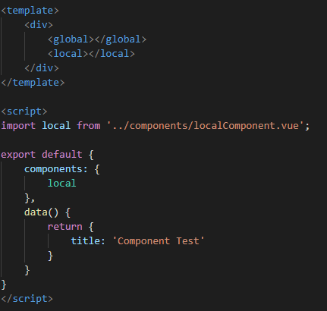
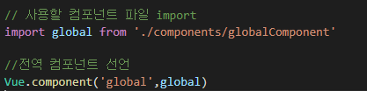
Vue 살펴보기 - 전역 컴포넌트, 지역 컴포넌트
지역 컴포넌트
- 특정 인스턴스에서만 유효한 범위를 갖는 컴포넌트
전역 컴포넌트
- 여러 인스턴스에서 공통으로 사용할 수 있는 컴포넌트

Slide 23
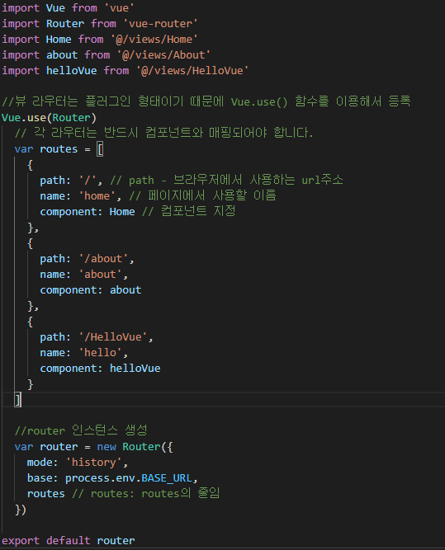
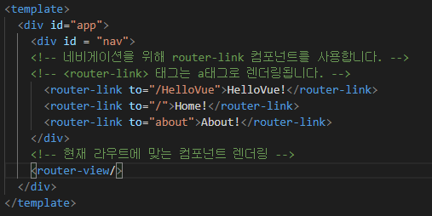
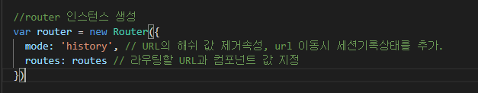
Vue 살펴보기 - 뷰 라우터
Vue Routers란? 여러 개의 화면 간에 이동하는 방법
App.vue
Index.js

Slide 24
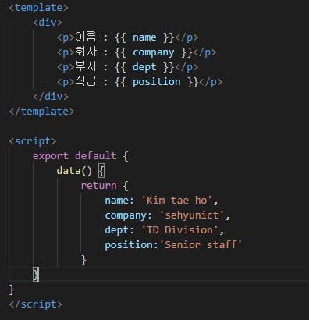
Vue 살펴보기 - Mustache 표기법
Vue에서 데이터 바인딩의 가장 기본적인 형식인Mustache구문입니다.
{{ 변수명 }}의 형태로 사용합니다.
Mustache 태그는 Vue 인스턴스의 데이터 객체 속
성 값을 사용하고 변수값이 변하면 업데이트 됩니다.
v-once 지시문을 사용하면 변수값을 변경해도 업데
이트 되지 않습니다.

Slide 25
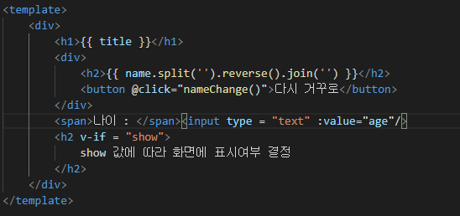
Vue 살펴보기 - 뷰 템플릿
Vue 템플릿이란 HTML, CSS등의 속성과 뷰 인스턴스에서 정의한 데이터 및 로직들을 연결하여
사용자가 브라우저에서 볼 수 있는 형태의 HTML로 변환해주는 속성이다.
데이터 바인딩
HTML 화면 요소를 뷰 인스턴스의 데이터와 연결하는것
{{ ... }} 문법과 v-bind 속성이 있다.
디렉티브(지시어)
HTMl 태그 안에 v-접두사를 가지는 모든 속성을 의미한다.
디렉티브는 화면의 요소를 더 쉽게 조작하기 위해 사용한다.
이벤트 처리
화면에서 발생한 이벤트를 처리하기 위해 v-on 디렉티브와
methods 속성을 활용한다.
v-on디렉티브로 메서드를 호출할 때 인자 값을 넘길 수 있다.

Slide 26
참고자료
학습 참고자료
통계 참고자료
Vue 공식 사이트 : https://kr.vuejs.org/v2/guide
캡틴판교 BLOG : https://joshua1988.github.io/vue-camp/
Hoze Cho BLOG : https://medium.com/@hoazcho
stateofjs : https://2019.stateofjs.com/ko/front-end-frameworks
구글트렌드
라이징스타스 : https://risingstars.js.org/2019/en
StackOverflow : https://insights.stackoverflow.com/survey/2020

